Slide 1








Slide 2



Ignacio
Avilés
Líder de Proyecto - Programador
Liderazgo
Resolución de problemas
Compromiso
Responsabilidad

Slide 3



Jorge
Cruz
Gestor de Proyecto - Presentador
Responsabilidad
Habilidad Blandas
Colaboración
Capacidad de aprendizaje

Slide 4
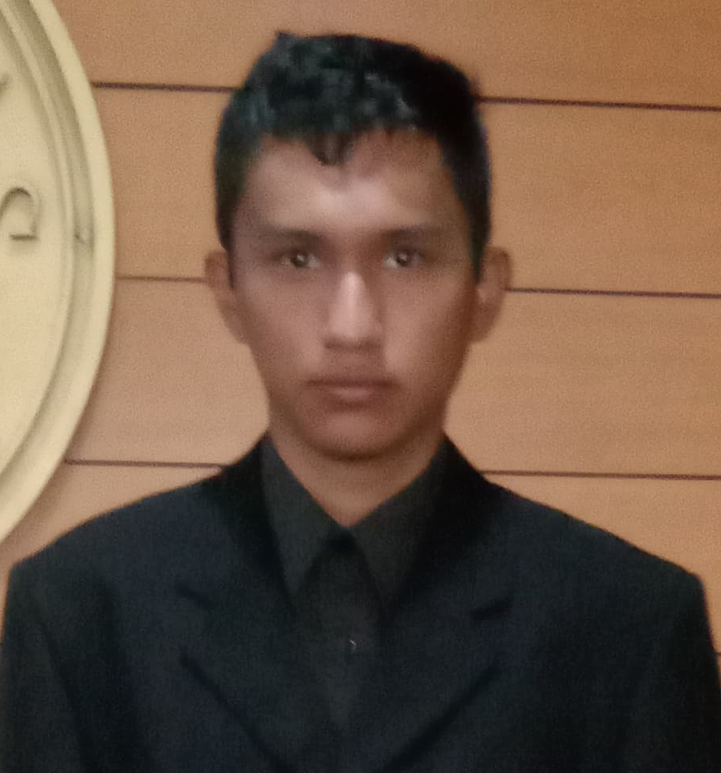
Denilson Escobar
Desarrollador web Gestor Financiero
Proactividad
Organización
Adaptabilidad
Trabajo en equipo

Slide 5


Juan Galaz
Diseñador Gráfico
Versatilidad
Adaptabilidad
Creatividad
Trabajo en equipo

Slide 6




La Dirección de Asuntos Estudiantiles (DAE) coordina eventos como la bienvenida a nuevos estudiantes, la semana mechona, la escuela de líderes, y actividades para el bienestar y la salud mental. Además, gestiona la entrega de agendas y productos institucionales.
Sin embargo, el uso de hojas de cálculo de Excel para el registro de participantes no permite un control en tiempo real, lo que puede llevar a duplicaciones de
productos entregados.
Para mejorar este proceso, se propone desarrollar una aplicación para la DAE.
Esta aplicación, inspirada en aplicaciones de gestión de eventos y calendarios,
permitirá registrar eventos y gestionar la participación estudiantil en tiempo
real, resolviendo problemas actuales de control y duplicación.

Slide 7


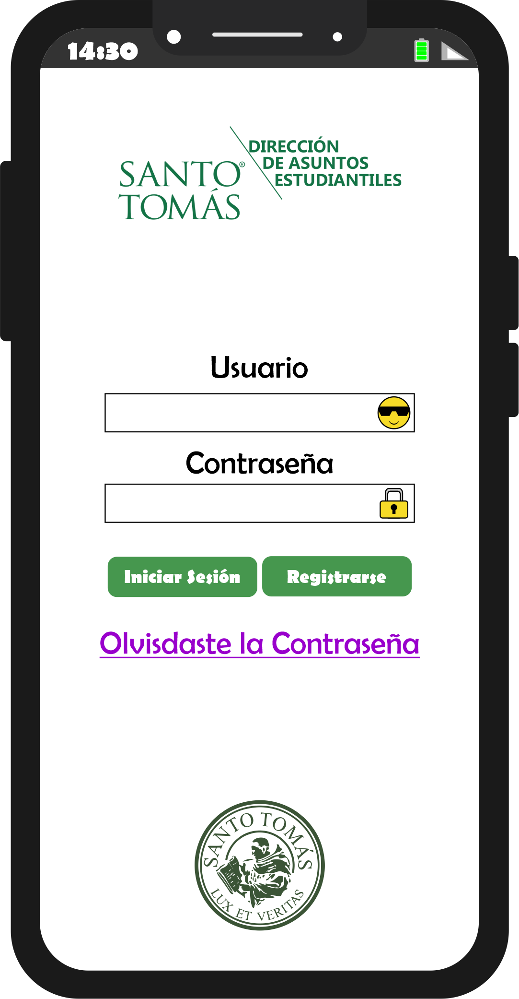

Desarrollar una aplicación móvil para Android que permita a la DAE gestionar eventos e intervenciones estudiantiles de manera eficiente y en tiempo real.

Slide 8

Registro y Gestión de Eventos
• Registro y Gestión de Eventos
• Gestión de Participantes
• Control de Productos
• Notificaciones y Recordatorios
• Interfaz Intuitiva

Slide 9



Slide 10


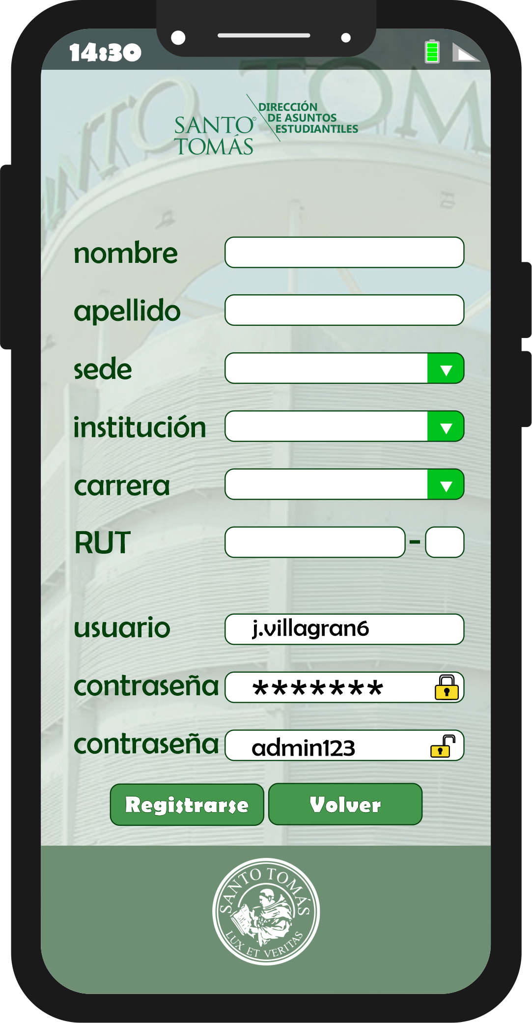

Slide 11





Slide 12

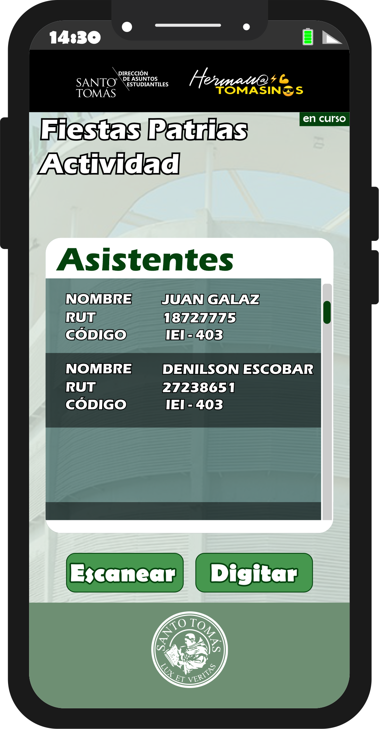




Slide 13


Sueldo mensual
Jefe de Proyecto / Desarrollador Web | $ 1.800.000
Diseñador Gráfico | $ 1.500.000
Desarrollador Web / Gestor Financiero | $ 2.200.000
Gestor de Proyecto | $ 2.500.000
Total | $ 8.000.000
Sueldo Total
Jefe de Proyecto / Desarrollador Web | $ 5.400.000
Diseñador Gráfico | $ 4.500.000
Desarrollador Web / Gestor Financiero | $ 6.600.000
Gestor de Proyecto | $ 7.500.000
Total | $ 24.000.000

Slide 14
Costos Administrativos y Generales
Costos Legales y Contables | $ 400.000
Total | $ 400.000
Costes tecnológicos
Hosting y Servidores | $ 200.00
Base de Datos | $ 80.000
Licencias de Software y Equipo operativo | $ 500.000
Total | $ 780.000

Slide 15
Coste total $ 25.180.000
Ganancias mensuales $ 1.200.000
Retorno de inversión $ 25.200.000

Slide 16
Ganancias Mensuales
Mensualidad $ 700.000
Soporte a usuarios $ 500.000
Ganancia mensual $ 1.200.000

Slide 17
Flujo de caja
Coste total $ 25.180.000
Ganancias mensuales $ 1.200.000
Retorno de inversión $ 25.200.000

